Slide 1
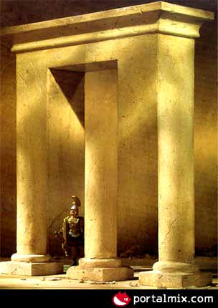
¿Cuantas columnas hay?
Dos Cuadradas o ....
Tres Redondas

Slide 2
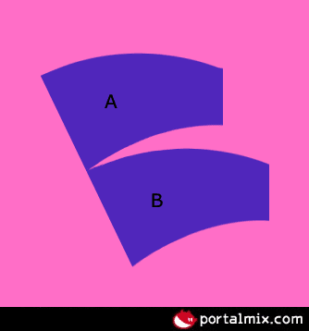
¿Son iguales A y B?
Si desplazas la figura B al mismo nivel que la A, verás que son iguales

Slide 3
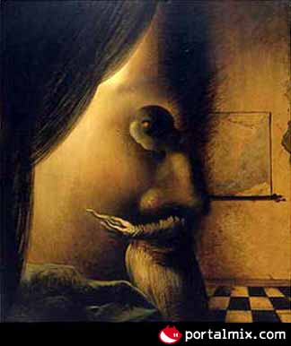
¿Ves al señor de la barba y a la muchacha con el objeto en la mano?

Slide 4
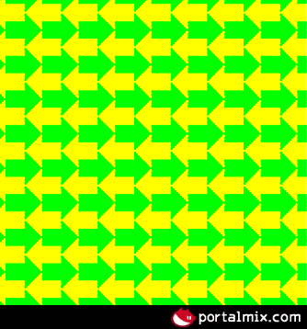
¿Qué ves primero? ¿Flechas verdes que se dirigen hacia la derecha?¿O flechas amarillas que van hacia la izquierda? Dicen los expertos, que este efecto está asociado con los hemisferios del cerebro. Si has visto primero las flechas que van hacia la derecha, es que ejercitas más el hemisferio izquierdo y viceversa.

Slide 5
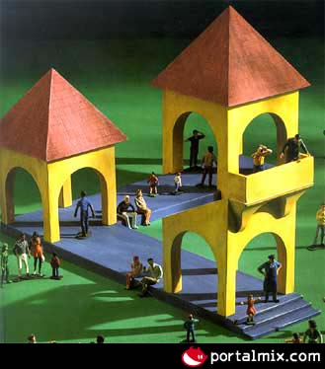
¿Como es posible que sin subir escaleras llegues al segundo piso?

Slide 6
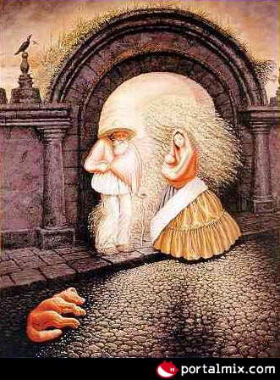
Busca los nueve rostros y figuras humanas que hay en esta imagen.
Busca la solución en la próxima diapositiva.

Slide 7
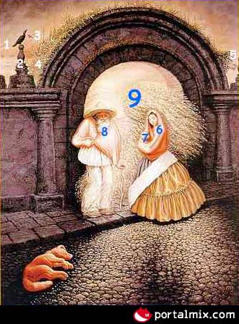
1) Cara de frente en el cielo. 2) Cara de perfil en el cielo. 3) Cara de perfil en el cielo. 4 ) Cara de perfil en el cielo. 5) Cara de perfil en el cielo. 6) Señora de falda larga. 7) Niño en brazos de esta señora. 8) Anciano con sombrero y barba blanca. 9) Cara grande de perfil formada por el arco, la señora, el anciano... y el perro, que es su mano apoyada en el pecho.

Slide 8
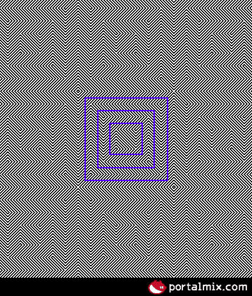
A veces parece como si estas líneas no fueran paralelas y sin embargo, lo son

Slide 9

Mira fíjamente durante 30 segundos los cuatro pequeños puntos que hay en el centro de esta imagen. Después cierra los ojos, echa la cabeza hacia atrás, sigue con los ojos cerrados, y verás un círculo blanco... pero dentro del círculo blanco se te aparecerá una figura muy conocida.

Slide 10
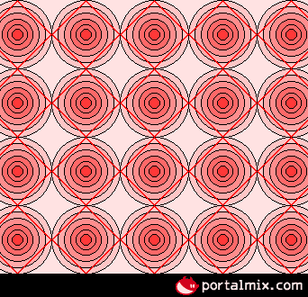
Mira atentamente. Unas líneas rectas cruzan por encima de un fondo de círculos. Al pasar por encima, las rectas parece que se vayan curvando. En realidad se trata sólo de una ilusión óptica provocada por la cercanía de los círculos. Además, para aumentar la impresión, se ha incluido un truco. Fíjate que las rectas no son continuas, son segmentos que no ensamblan exactamente entre sí.

Slide 11
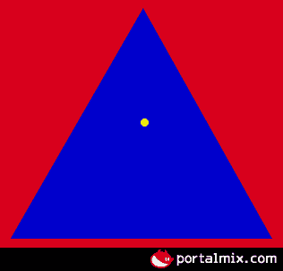
¿ El círculo amarillo está más cerca del vértice del triángulo
o de la base ?
Está a la misma distancia,
compruébalo.

Slide 12
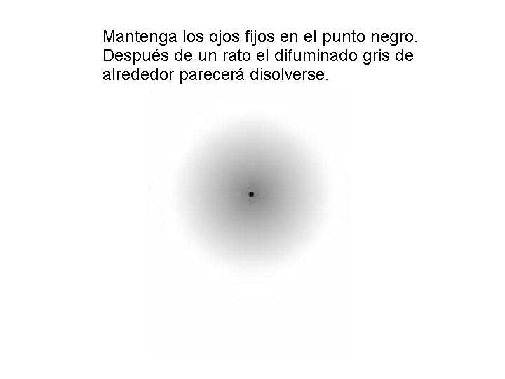

Slide 13
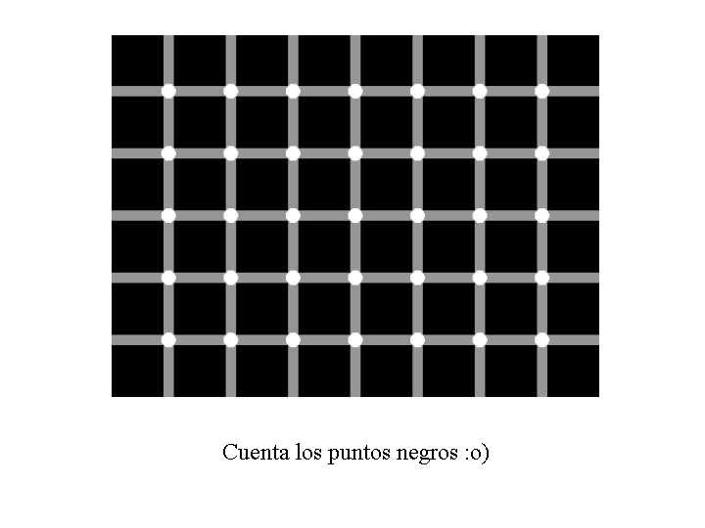

Slide 14
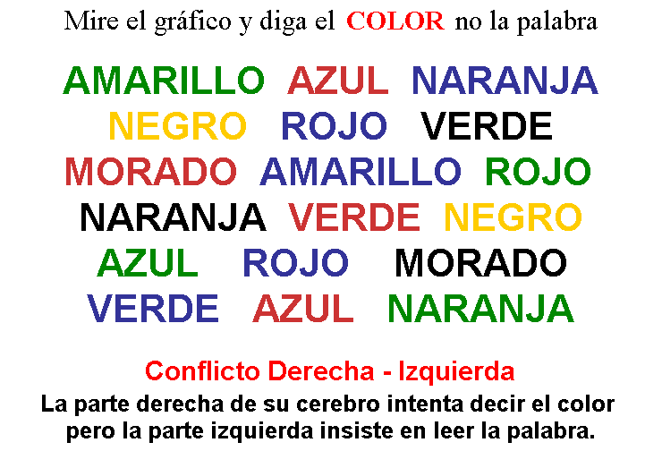

Slide 15
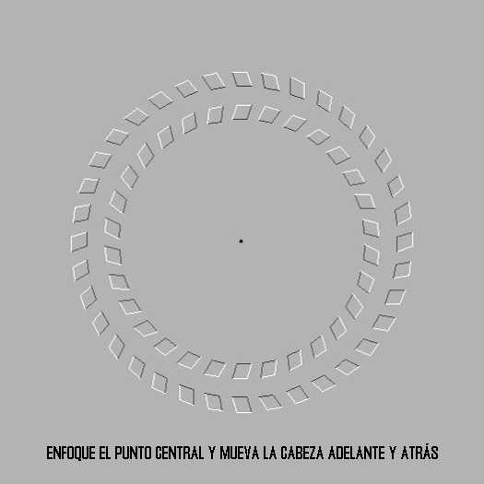

Slide 16
SIGA LAS INSTRUCCIONES:
1.- INCLINE SU CABEZA HACIA SU HOMBRO DERECHO
2.- COLOQUE SU CABEZA CERCA DEL MONITOR 15 cm APROXIMADAMENTE
3.- SIN MOVER SU CABEZA PRESIONE CLICK EN SU MOUSE
====]]\\\\\///////*****<<<<<<<{}{}{}{}{}{}{}{}{}%%%%~~~~~~~~
////////^^!~~~~~::---))))*****+++@@@@@@@@<%||||||@@@@@444
+=+=****&^"""""""}}}}}}}]]]]]]]<<<<<<<%%{{{{{{===**++++**
***++++++++++++++?????????????/////////////%||||||@@@@@444+=+=
****&^"""""""}}}}}}}]]]]]]]<<<<<<<%%////////^^!~~~~~::---))))*****
+++@@@@@@@@<%||||||@@@@@444+=+=****&^"""""""}}}}}}
}]]]]]]]<<<<<<<%%////////^^!~~~~~::---))))*****+++@@@@@@@@
<%/%||||||@@@@@444+=+=****&^"""""""}}}}}}}]]]]]]]<<<<<<<%
%{{{{{{===**++++*****++++++++++++++?????????????/////////////
====]]\\\\\///////*****<<<<<<<{}{}{}{}{}{}{}{}{}%%%%~~~~~~~~
////////^^!~~~~~::---))))*****+++@@@@@@@@<%||||||@@@@@444
+=+=****&^"""""""}}}}}}}]]]]]]]<<<<<<<%%{{{{{{===**++++**
***++++++++++++++?????????????/////////////%||||||@@@@@444+=+=
****&^"""""""}}}}}}}]]]]]]]<<<<<<<%%////////^^!~~~~~::---))))*****
+++@@@@@@@@<%||||||@@@@@444+=+=****&^"""""""}}}}}}
}]]]]]]]<<<<<<<%%////////^^!~~~~~::---))))*****+++@@@@@@@@
<%/%||||||@@@@@444+=+=****&^"""""""}}}}}}}]]]]]]]<<<<<<<%
%{{{{{{===**++++*****++++++++++++++?????????????/////////////

Slide 17
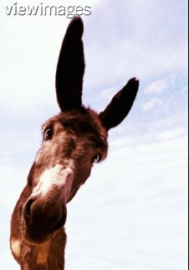
ASI SE VE, MEJOR PONGASE A TRABAJAR…

